Slide 1
Il Mio Capolavoro 2023/2024
Alessandro Pizzi

Slide 2
Indice
Introduzione 3
Il linguaggio Java 4
Un nuovo paradigma 5
Creazione del programma 6
Conclusione 11

Slide 3
Introduzione

Slide 4

L’idea che ha fatto nascere il proggetto che presenterò come capolavoro nasce dalla voglia di sperimentare con applicazioni grafiche e linguaggi di programmazione che seguono il paradigma ad oggetti. Ho scelto il java per la sua reputazione come “OOP Made Easy” e la suasomiglianza al C#

Slide 5
Ho seguito la guida MOOC (Massive Open Online Resources) del università di Helsinki che mi ha aituato a imapare la sintassi del java e I suoi concetti base tra cui

Slide 6
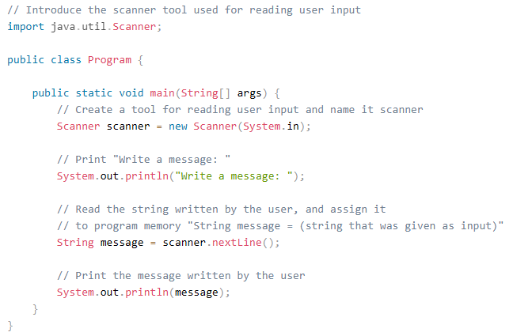
LA PROGRAMMAZIONE AD OGGETTI
In java la programmazione ad oggetti e necessiaria anche per leggere valori da tastiera quindi conoscerne il funzionamento pratico e essenziale per poter utilizzare il linguaggio in piu ho subito scoperto che la libreria standard di java non e un singolo file .h in c ma e enorme e divisa in tante piccole parti e bisogna saper importare il necessario
https://docs.oracle.com/en/java/javase/11/docs/api/allpackages-index.html

Slide 7
Creazione del capolavoro

Slide 8
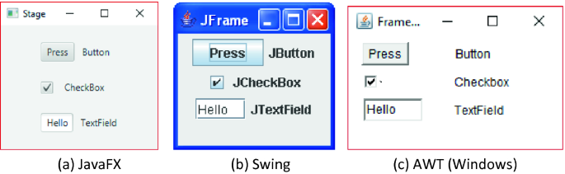
Grafiche!
L’idea era create la mia prima app grafica e dopo un po di ricerca ho scoperto che “javaswing” o semplicemente “jswing” sarebbe stata l’opzione migliore per imparare. Il framework e Vecchio e non riceve piu nuove funzionalita rispetto al suo piccolo cugino JavaFX ma e semplice e preinstallato in tutte le versioni di java (JDK 17)

Slide 9
navigating q&a sessions
Know your material in advance
Anticipate common questions
Rehearse your responses
Maintaining composure during the Q&A session is essential for projecting confidence and authority. Consider the following tips for staying composed:
Stay calm
Actively listen
Pause and reflect
Maintain eye contact

Slide 10

speaking impact
Your ability to communicate effectively will leave a lasting impact on your audience
Effectively communicating involves not only delivering a message but also resonating with the experiences, values, and emotions of those listening

Slide 11
speaking impact
Learn to infuse energy into your delivery to leave a lasting impression
One of the goals of effective communication is to motivate your audience
METRIC | MEASUREMENT | TARGET | ACTUAL
Audience attendance | # of attendees | 150 | 120
Engagement duration | Minutes | 60 | 75
Q&A interaction | # of questions | 10 | 15
Positive feedback | Percentage (%) | 90 | 95
Rate of information retention | Percentage (%) | 80 | 85

Slide 12
final tips & takeaways
CONSISTENT REHEARSAL
Strengthen your familiarity
REFINE DELIVERY STYLE
Pacing, tone, and emphasis
TIMING AND TRANSITIONS
Aim for seamless, professional delivery
PRACTICE AUDIENCE
Enlist colleagues to listen & provide feedback
Seek feedback
Reflect on performance
Explore new techniques
Set personal goals
Iterate and adapt

Slide 13
speaking engagement metrics
IMPACT FACTOR | MEASUREMENT | TARGET | ACHIEVED
Audience interaction | Percentage (%) | 85 | 88
Knowledge retention | Percentage (%) | 75 | 80
Post-presentation surveys | Average rating | 4.2 | 4.5
Referral rate | Percentage (%) | 10 | 12
Collaboration opportunities | # of opportunities | 8 | 10

Slide 14
thank you
BRITA TAMM
502-555-0152
brita@firstupconsultants.com
www.firstupconsultants.com

